Slide 1
Project Name
TEDify V2
个人表达训练系统
适用于路演、面试、会议、公开演讲等多种场景
把一次口述变成连续表达训练
评分 + 证据 + 训练任务 + 进步追踪：专业化、可视化评级
评分
证据
任务
进步
Rubric
Evidence
Assignment
Progress
评分不是终点，下一次能练什么才是产品核心。
表达训练系统

Slide 2
PROBLEM BACKGROUND
表达训练为什么难
AI 反馈太泛
没有基线
1
2
没有统一评判标准，建议难以复现。
不知道用户原本水平在哪里。
没有训练任务
没有反馈流
3
4
听完建议不知道下一步练什么。
第二次比第一次好多少缺少量化标准。
核心缺口：没有“基线 -> 证据化反馈 -> 训练任务 -> 复测”的连续进步流程。
TEDify V2 MVP Roadshow
02

Slide 3
PROJECT OVERVIEW
TEDify V2 在做什么：六步细分
01 用户表达画像
02 基线测试
03 首次口述分析
训练目标 / 准备阶段
按场景生成测试题
结构与连贯规则
听众 / 时间 / 时长
30-60 秒口述输入
LLM 语义承接判断
痛点 / 隐私 / 材料
匹配目标时长难度
场景适配判断
04 多维评分
05 训练任务
06 进步报告
结构 / 连贯 / 场景 / 风格
问题绑定证据
二次口述对比
Rubric 标签
训练动作
任务达标情况
Top 3 阻塞问题
下一轮成功标准
下一轮优先级
TEDify V2 MVP Roadshow
03

Slide 4
ONBOARDING PROFILE
Step 1A：首屏必问决定评分权重和训练路径
必须先问
问题 / 字段
选项
影响
练哪类表达
training_goal
课堂展示 / 面试自我介绍 / 工作汇报 / 路演融资 / 销售提案 / 主持发言 / 英文演讲 / 闲聊 / 其他
场景评分权重
基线测试题
训练模板
准备到哪一步
readiness_stage
还没有主题 / 只有主题 / 有大纲 / 有完整稿子 / 有 PPT / 只想练表达
判断需要写作助教
结构教练 / 改稿
还是表达训练
讲给谁听
audience_type
老师同学 / 面试官 / 领导同事 / 客户 / 投资人 / 大众观众 / 评委 / 朋友社交 / 混合听众 / 不确定
听众适配
说服路径
证据类型
什么时候用
time_horizon
今天 / 3 天内 / 一周内 / 一个月内 / 长期练习 / 不确定
救急模式
或长期训练模式
反馈密度
需要讲多久
target_duration
1 分钟以内 / 1 分钟 / 3 分钟 / 5 分钟 / 10 分钟以上 / 不确定
基线长度
结构复杂度
压缩训练任务
实现原则：这些字段不是问卷装饰，而是直接驱动 scoring weight、baseline prompt、assignment template 和 report density。
TEDify V2 MVP Roadshow
04

Slide 5
PROJECT OVERVIEW
TEDify V2 在做什么：六步细分
01 用户表达画像
02 基线测试
03 首次口述分析
训练目标 / 准备阶段
按场景生成测试题
结构与连贯规则
听众 / 时间 / 时长
30-60 秒口述输入
LLM 语义承接判断
痛点 / 隐私 / 材料
匹配目标时长难度
场景适配判断
04 多维评分
05 训练任务
06 进步报告
结构 / 连贯 / 场景 / 风格
问题绑定证据
二次口述对比
Rubric 标签
训练动作
任务达标情况
Top 3 阻塞问题
下一轮成功标准
下一轮优先级
TEDify V2 MVP Roadshow
03

Slide 6
ONBOARDING PROFILE
Step 1B：可选字段、后置问题和画像总表
首屏可选：primary_pain_points，最多选 2 个
后置问题：feedback_style / material_type
后置问题：privacy_sensitivity
紧张卡壳 / 逻辑不清 / 太啰嗦 / 说服力弱 / 表达不自然
反馈风格：直接指出 / 温和鼓励 / 考试评分 / 逐句修改 / 只给 3 个建议
公开或通用内容 / 个人隐私 / 公司机密
答辩追问应对 / 语速或节奏担忧 / 声音稳定性担忧
材料类型：暂不上传 / 文字稿 / 大纲 / PPT / 音频转写 / 视频转写
面试或考试内容 / 客户或第三方内容 / 不确定
肢体或眼神担忧 / 不确定
影响：上传提示、存储策略、报告引用和分享边界
限制：语速、声音、肢体、眼神当前只作为自述痛点
17 个画像字段
training_goal
readiness_stage
audience_type
time_horizon
target_duration
primary_pain_points
feedback_style
material_type
material_upload_intent
privacy_sensitivity
support_need
desired_audience_action
audience_knowledge_level
qna_expected
language_context
stakes_level
topic_brief
这些字段放在产品闭环第 1 步：UserExpressionProfile。后续六步都读取同一份 profile，而不是让模型临场猜测用户意图。
TEDify V2 MVP Roadshow
05

Slide 7
DEMO PREVIEW
从一次口述到下一轮训练
Before
After
用户目标：路演表达
系统任务
输入：60 秒讲清项目价值
1
15 秒三句话开场
核心观点出现太晚
2
补充一个用户场景
证据不足
3
最后一句明确行动请求
结尾没有请求
系统发现
第二次口述：对比第一轮，展示结构、证据、CTA 的进步。
视觉重点：Before / After 对比。
TEDify V2 MVP Roadshow
06

Slide 8
IMPLEMENTATION
系统如何跑起来
前端
后端
规则分析器
输出报告
画像表单 / 口述输入 / 分析报告 / 进步流页面
接收输入，管理历史记录和报告
关键词、重复、结构、连贯性代理指标
维度评分
问题证据
Top 3 问题
训练任务
Source Registry
LLM 分析器
下一轮成功标准
只允许引用已验证来源
语义承接、场景适配、训练任务生成
技术架构图：前端只展示流程，评分和来源约束在服务端完成。
TEDify V2 MVP Roadshow
07

Slide 9
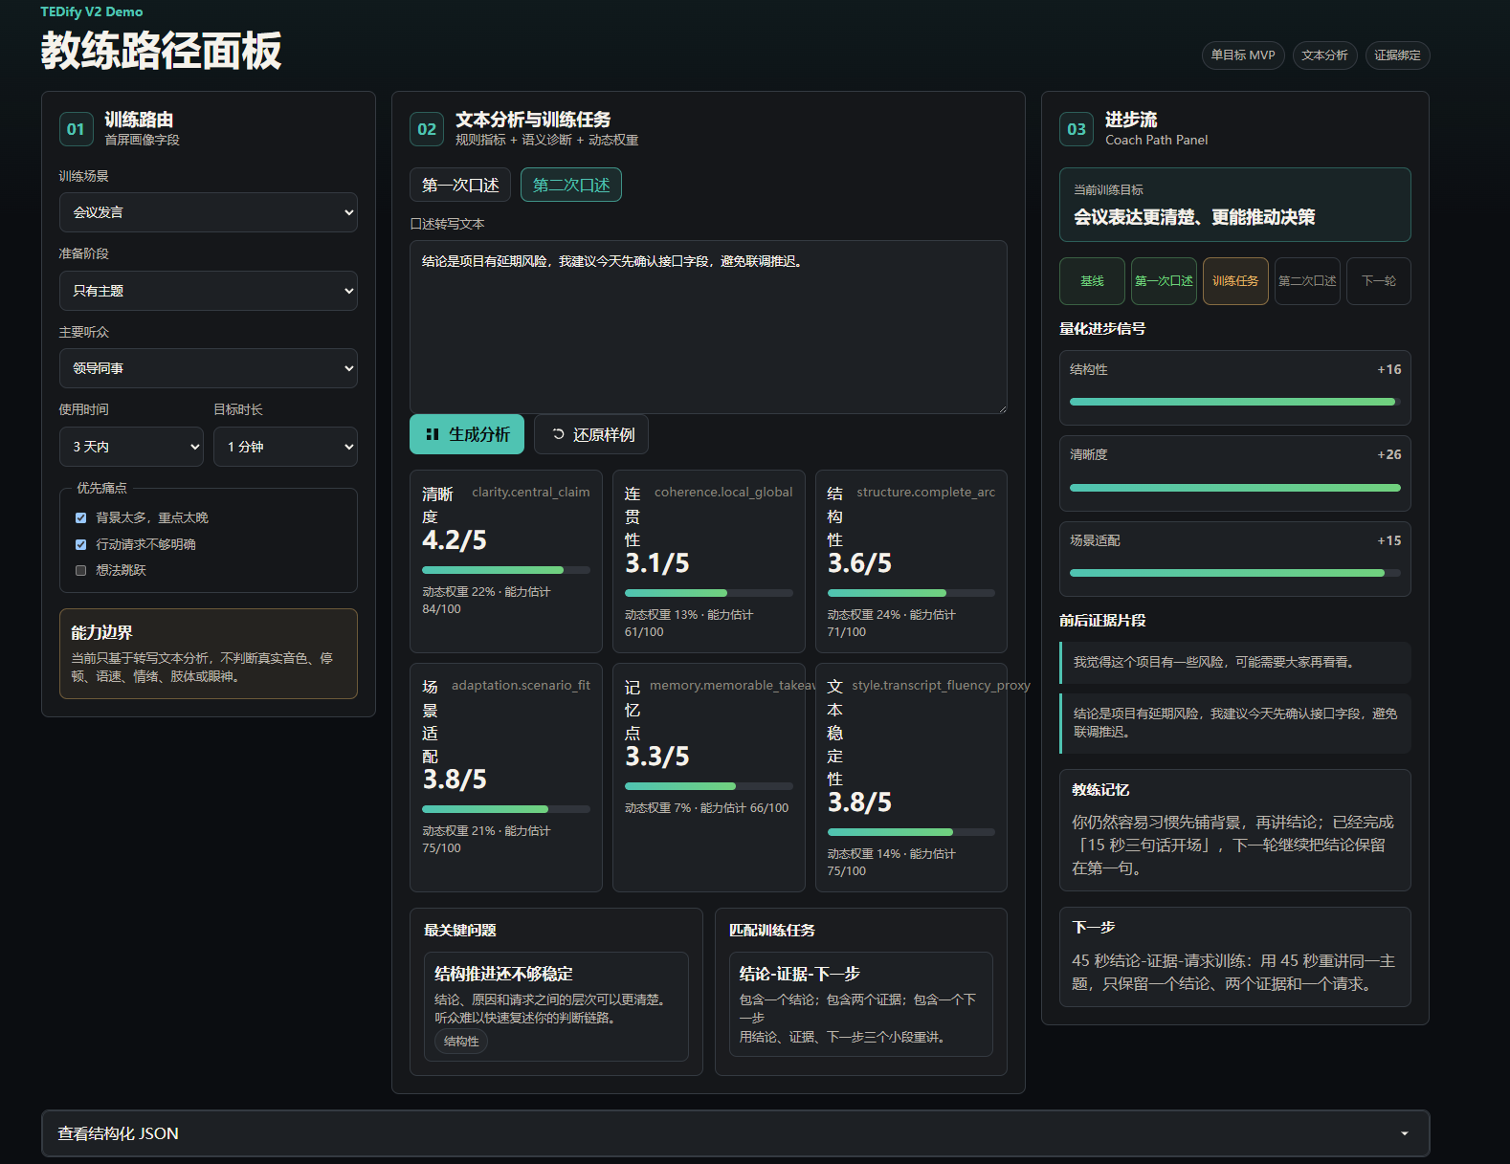
DATA MODEL
我们如何把表达变成可追踪数据
UserProfile
SpeechAttempt
AnalysisReport
目标、场景、听众、痛点
每次口述文本、时长、轮次
维度分、证据、问题标签
TrainingAssignment
训练任务、完成标准
ProgressSnapshot
前后变化、下一轮优先级
ER 图重点：长期价值来自 Attempt History。画像、报告、任务、进步快照都能被追踪和比较。
TEDify V2 MVP Roadshow
08

Slide 10
RUBRIC
不是数关键词，而是评级标签
thesis_first
context_setup
reasoning_chain
evidence_support
核心观点是否前置
是否建立背景
推理链是否清楚
是否有证据
transition_signal
topic_drift
call_to_action
memory_hook
是否有过渡
是否跑题
是否有行动请求
是否有记忆点
问题
证据
训练任务
成功标准
示例：核心观点出现太晚 -> 第 4 段才出现主张 -> 15 秒三句话开场 -> 第一句出现主张，第三句出现请求。
TEDify V2 MVP Roadshow
09

Slide 11
DEMO
MVP 已经能展示什么
Onboarding
Baseline
Report
Progress
选择训练方向和痛点
生成 30-60 秒测试题
评分、证据、Top 3 问题
第一轮和第二轮变化
我们会记录用户的成长路线
Onboarding
Baseline
Report
Assignment
Progress
选择训练方向和痛点
生成 30-60 秒测试题
输出评分、证据、Top 3 问题
每个问题绑定训练动作
展示前后变化
视觉重点：3-4 张页面截图或 mockup。当前版本用可编辑 mockup 表达功能链路。
TEDify V2 MVP Roadshow
10

Slide 12
SCENARIOS
可以服务哪些表达场景
面试
路演
会议
1
2
3
回答行为问题，提升结构化表达
更快讲清价值和商业请求
提出建议、推动决策
销售
短视频
公开演讲
4
5
6
说服路径和证据支撑
提升开头吸引力和记忆点
结构、节奏、结尾强化
场景卡片 / 用户类型矩阵：同一套数据对象和 Rubric，可以按场景切换测试题、权重和训练任务。
TEDify V2 MVP Roadshow
11

Slide 13
BUSINESS & SUMMARY
智言 的价值
C 端
个人表达训练订阅
B 端
企业沟通培训、销售训练、面试训练
教育场景
大学演讲课、职业发展中心
数据价值
长期表达画像和能力成长轨迹
TEDify 不是演讲稿润色工具，而是可验证、可训练、可持续进步的个人表达训练系统。
Roadshow Close
TEDify V2 MVP Roadshow
12

